Slide 1



C프로그래밍4

Slide 2
정렬(Sort)

Slide 3
정렬(sort)
정렬
데이터를 특정 규칙에 따라 재배열 하는 것
정렬을 위한 알고리즘
Bubble sort(버블 정렬)
Selection sort(선택 정렬)
Insertion sort(삽입 정렬)
…

Slide 4
버블정렬
버블정렬의 기본 개념
인접하는 두 항을 비교하여 뒷 항이 앞 항보다 작으면 두항을 교환
원리는 간단하나 교환 횟수가 많은 단점
시간 복잡도: O(n²)

Slide 5
버블정렬 알고리즘
int a[] ={23,78,45,8,32,56};
23
78
45
8
32
56
8
23
32
45
78
56
After pass 3
Original list
Unsorted
Sorted
Unsorted
8
23
78
45
32
56
8
23
32
45
56
78
After pass 4
Sorted!
After pass 1
Sorted
Unsorted
8
23
32
78
45
56
After pass 2
Unsorted

Slide 6

버블 정렬 예시
#include <stdio.h>
#define N 6
int main(){
int a[]={80, 41, 35,90,40,20};
int temp;
for(int i=0; i<N-1; i++){
for(int j=N-1; j>=i;j--){
if(a[j-1]>a[j]){
temp=a[j];
a[j]=a[j-1];
a[j-1]=temp;
}
}
}
for(int i=0;i<N;i++)
printf("%d ", a[i]);
return 0;
}

Slide 7

버블 정렬 실습1
앞에서 제시된 버블 정렬을 수정
배열의 크기와 데이터를 사용자로부터 입력 받을 것
정렬을 void bubble() 함수에서 하도록 프로그램을 수정할 것

Slide 8


버블 정렬 실습2
버블 정렬 알고리즘을 수정
오름차순과 내림차순을 사용자가 설정할 수 있도록 수정
사용자가 입력에서 오름차순(i) 내림차순(d)을 정할 수 있음
Ex) i를 입력하면 오름차순으로 정렬, d를 입력하면 내림 차순으로 정렬
배열의 크기와 함께 입력되도록 할 것
오름차순
내림차순

Slide 9
문자열(String)

Slide 10
문자열 출력 예시
문자열 리터럴(literal) 출력
“”(큰따옴표)오 묶여 있는 경우 하나의 문자열을 나타냄
printf( "%s", "me\tand\nyou" );
me and
you
연속된 문자열을 알리는 \
printf("Hello!, \
everybody");
Hello, everybody
문자배열과 문자열
char str[11] =“Good Day”;
char str [11] ;
G
o
o
d
D
a
y
\0
?
?
배열의 일부분
문자열의 일부분은 아님

Slide 11
문자열의 저장- 배열형
문자열 저장
char 형 배열을 사용
문자열의 종료는 NULL 문자로 나타냄
문자열 저장은 문자의 배열을 사용하기 때문에 문자 배열을 문자열 변수라고 부를 수 있음
[Ex] char word[100]; /* word 배열은 99개의 문자를 저장할 수 있음*/
[Ex] word[0] = ‘a’; /* 배열명은 배열의 첫번째 주소를 가리킨다*/
word[1] = ‘b’;
word[2] = ‘c’;
word[3] = ‘\0’; /* 종료 문자*/
[Ex] printf(“%s”, word); /* word배열에 저장된 문자열 출력*/

Slide 12
문자열 초기화- 배열형
문자열을 초기화 하는 방법
문자배열의 크기가 정해진 경우
char word[5] = “abcd”;
//자동으로 NULL이 입력되면서 초기화
char word[5] = {‘a’, ‘b’, ‘c’, ‘d’,‘\0’ };
문자배열의 크기가 없는 경우
char word[] = {‘a’, ‘b’, ‘c’, ‘d’,‘\0’ };
//배열의 크기가 자동으로 할당됨
char word[] = “abcd”;
//NULL 문자가 없는 경우 자동으로 추가되면서 배열이 할당됨
a | b | c | d | \0
배열의 크기: 5 문자 개수( 4) + null 문자(‘\0’)
word

Slide 13
문자열 저장-포인터
포인터를 이용하여 문자열 저장
Char 형 pointer 변수를 이용하여 문자열 저장
[Ex] char *word = “abcd”; /* 포인터 변수 word*/
a | b | c | d | \0
Word변수는 “abcd”리터럴 문자열을 가리킨다.
word
[Ex] char *word; /* 초기화 없는 문자 포인터형 변수*/
?
아무 의미 없는 값(dummy)을 가지고 있음
word

Slide 14
문자 포인터 변수의 장점
배열을 이용한 경우
char s[8] =“Hello !”;
H | e | l | l | o |  | ! | \0
s
char s[9] =“Hello !”;
s
H | e | l | l | o |  | ! | \0 | \0
char s[7] =“Hello !”;
s
H | e | l | l | o |  | !
배열의 크기가 부족할 수 있음
포인터를 이용한 경우
char *s =“Hello !”;
s
s
메모리에 리터럴 문자열(Hello !)을 저장하고 해당 주소로 포인터 변수 s를 할당
H | e | l | l | o |  | ! | \0

Slide 15
문자 배열과 문자 포인터의 비교
문자 배열과 문자 포인터의 차이점
배열
배열명을 l-value와 같은 형태로 사용할 수 없음
배열명은 상수로 지정된 메모리 주소만 가리킴
포인터
포인터명은 l-value와 같은 형태로 사용할 수 있음
포인터명은 변수로 선언되었기 때문
P_word는 문자열 “abc”의 주소를 가지고 있음
[Ex] char word[] = “abc”;
word = “def”; /* Error */
[Ex] char *wp= “abc”;
wp = “def”; /* OK*/
[Ex] char *p_word = "abc";
printf("%u\n", p_word);
p_word="def"; /* ok */
printf("%u\n", p_word);
P_word는 새로운 문자열 “def”의 위치로 메모리 주소 변경
4325412
4325404

Slide 16
문자 배열과 문자 포인터의 비교
문자 배열과 문자 포인터의 차이점
배열
배열의 각 요소를 수정할 수 있음
포인터
문자열의 각 요소를 수정할 수 없음, 해당 문자열은 상수 형인 리터럴로 표현되었기 때문
[Ex] char *p = "abc“, q[] = “hi”;
q[0] = ‘H’; /* OK */ p[0] = ‘A’; /* Error */
p[1] = ‘B’; /* Error */
p[2] = ‘C’; /* Error */
p[3] = ‘\0’; /* Error */
[Ex] //문자 배열을 포인터로 할당
char str[9] = “Good Day”;
char *pStr = NULL;
pStr = str;
str
G
o
o
d
D
a
y
\0
pStr

Slide 17
문자열 복사 실습
#include <stdio.h>
#define SIZE 10
( ) //함수선언
( ) //함수선언 int main( void ){
char string1[ SIZE ];
char *string2 = "Hello";
char string3[ SIZE ];
char string4[] = "Good Bye";
copy1( string1, string2 );
printf( "string1 = %s\n", string1 );
copy2( string3, string4 );
printf( "string3 = %s\n", string3 );
}
//array를 이용한 문자열 복사 s2를 s1으로
void copy1( char * s1, const char * s2) {
}
//pointer를 이용한 문자열 복사 s2를 s1으로
void copy2( char *s1, const char *s2 ){
}

Slide 18
문자열 입출력
%S
문자열 입출력을 위한 서식지정자
서식을 지정하여 입출력 하는 함수 scanf()와 printf()에서
scanf()를 이용하여 문자열을 입력 받으면 NULL(\0)이 자동으로 문자열의 끝에 추가
문자열의 끝을 알리는 NULL
문자열의 시작
H
e
l
l
o
\0

Slide 19
문자열 출력
printf()를 이용한 출력
%s 서식 지정자를 사용
NULL 문자를 제외하고 출력됨
int printf(char*c, argument-list); /* function prototype */
Return Value : int
- no. of chars written //출력 성공
- EOF(-1) // 출력 실패
[Ex]
char p[5]="hello"; //배열의 크기 부족 NULL 저장 안됨
printf("%u %s", p, p);//출력 시 오류: 문자열의 끝을 알 수 없음
printf("%d", printf("hello"));
hello 5

Slide 20
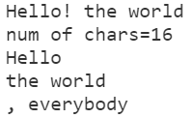
문자열 출력 예제
#include <stdio.h>
int main(){
int nchars;
char p[ ] = "Hello! the world";
char *q ="Hi, everybody";
nchars = printf("%s", p);
printf("\nnum of chars=%d\n", nchars);
printf("%.5s\n", p); //5개의 문자만 출력
printf("%s\n", &p[7]); //p[7]의 위치에서 부터 문자열 출력
printf("%s\n", &q[2]);
return 0;
}

Slide 21
문자열 출력
puts()
문자열을 출력하는 함수
문자열의 이름(배열명, 포인터변수)만 인수로 받음(인수 1개 필요)
서식 지정자를 사용하지 않음( fast and simple)
문자열 출력 뒤 자동으로 줄 바꿈
int puts(const char *str); /*function prototype */
Return Value : int
- non-negative value
- EOF(-1) //출력 오류의 경우
[Ex] char p[ ] = “Hi !!”;
puts(p); puts(“Hello!!”); puts(&p[3]);
Hi !!
Hello!!
!!

Slide 22
문자열 출력
fputs()
문자열 출력 함수
출력을 위한 대상을 지정할 수 있음
puts함수는 호출되면 문자열 출력 후 자동으로 줄 바꿈이 이루어짐 futs함수는 호출되면 문자열 출력 후 자동으로 줄 바꿈이 이루어지지 않음
int fputs(const char *str, FILE * stream); /*function prototype */
Return Value : int
- non-negative value
- EOF(-1) //출력 오류의 경우

Slide 23
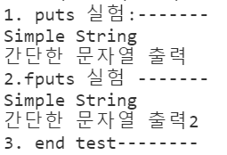
문자열 출력 예제
#include <stdio.h>
int main(){
char *str="Simple String";
printf("1. puts 실험:-------\n");
puts(str);
puts("간단한 문자열 출력");
printf("2.fputs 실험 -------\n");
fputs(str, stdout); printf("\n");
fputs("간단한 문자열 출력2",stdout); printf("\n");
printf("3. end test--------\n");
return 0;
}

Slide 24
문자열 입력
scanf()를 이용한 문자열 입력
%s(서식지정자) 사용
&는 사용하지 않음(배열명은 포인터 이기 때문)
공백이 있는 문자열까지 한번에 읽음
NULL문자는 자동으로 문자열의 마지막에 추가됨
int scanf(char *format, argument_list);
Return Value : int
- no. of successfully matched and input items
- 0 if not

Slide 25
문자열 입력
입력 예시
입력 문자열
Handong Univ. ↵
[Ex] char name[80];
scanf(“%s”, name); /* name <= Handong */
scanf(“%s”, &name[0]); /* OK */
입력 문자열
C-Program is ↵
서식지정자 활용 3개의 문자입력
[Ex] char name[80];
scanf(“%3s”, name); /* name <= C-P */
scanf(“%8s”, name); /* name <= rogram */
공백전까지 문자를 읽음

Slide 26
문자열 입력
저장 공간(배열크기)는 긴 문장을 저장할 수 있을 정도로 커야 함
a
[Ex]
char a[4], b[4];
scanf(“%s”, b);
scanf(“%s”, a);
printf(“%s\n%s”, a, b); /* output until ‘\0’ */
12345 abcdef↵
입력 문자열
a
b
b
c
Read “12345” and store them into b
d
1 e
Read “abcdef” and store them into a
2 f
3 \0
4
5
abcdef
ef
\0

Slide 27
문자열 입력
gets()
문자열을 입력하기 위한 함수
한 줄 단위(\n)로 문자열을 읽어 들임(줄바꿈 문자가 있는 곳까지 읽음)
\n => \0 줄바꿈 문자를 NULL문자로 변경하여 메모리에 저장
gets()함수는 C 표준 (2011) 라이브러리에서 삭제되었으니 사용을 지양할 것
char* gets(char *format);
Return Value : char pointer
- the address of the string
- NULL if EOF (end-of-file)
입력 문자열
^^Hong Gil-Dong↵
char name[20];
scanf(“%s”, name); // “^^Hong” 입력 됨
-----
gets(name); // “^^Hong Gil-Dong” 입력됨

Slide 28
문자열 입력
[Ex] char data[81], *P;
while( *(p = gets(data)) != NULL) {
printf(“%s\n”, data);
}
while 반복문은 <blank line> 이 입력될 때까지 반복
while( *(gets(data)) != ‘\0’)
같음
gets(p) => !!!실행오류 gets(/scanf)의 인수는 반드시 배열명 이어야 함
<[ctrl] + z> 가 입력될 때까지 반복
[Ex] char data[81], *P;
while( gets(data) != NULL) {
printf(“%s\n”, data);
}
while( gets(data) != 0)
같음

Slide 29
문자열 입력
getchar()함수를 이용한 한 줄 단위 문자열 입력
int read_line(char str[], int n){
char ch;
int i=0;
while((ch=getchar())!=‘\n’)
if(i < n) str[i++] = ch;
str[i]=‘\0’; /* 문자열 종료 */
return i; /* 입력된 문자의 수를 되돌려 줌 */
}
//호출 문장
char s[10];
int n;
n = read_line(s,5);
printf(“%d %s\n”, n, s);

Slide 30
문자열에서 문자 확인
/* 공백 문자 개수를 확인하는 함수. */
[Ex] int count_s(const char s[]){ /* 배열 이용*/
int ct=0, i; for(i=0; s[i] != ‘\0’; i++)
if(s[i] == ‘ ‘) ct++;
return ct;
}
[Ex] int count_s(const char *s){ /* 포인터 연산 이용*/
int ct=0; for(; *s != ‘\0’; s++)
if (*s == ‘ ‘) ct++;
return ct;
}

Slide 31
문자열 다루기 예시
#include <stdio.h>
#include <ctype.h>
void convertToUppercase( char *sPtr ); // prototype
int main( void ){
char string[] = "cHaRaCters and $32.98"; // initialize char array
printf( "The string before conversion is: %s", string );
convertToUppercase( string );
printf( "\nThe string after conversion is: %s\n", string );
}
// convert string to uppercase letters
void convertToUppercase( char *sPtr )
{
while ( *sPtr != '\0' ) { // current character is not '\0'
*sPtr = toupper( *sPtr ); // convert to uppercase
++sPtr; // make sPtr point to the next character
}
}
for( ; *sPtr != '\0＇ ; sPtr++)
*sPtr = toupper( *sPtr );

Slide 32
문자열 배열

Slide 33
문자열 배열
2차원 배열을 이용하여 문자열의 리스트 저장
포인터 1차원 배열을 이용한 문자열 리스트
0 1 2 3 4
char names[][5]={“Kim”, “Choi”, “Park”, “Lee”};
0
1
2
3
K | i | m | \0 | \0
C | h | o | i | \0
P | a | r | k | \0
L | e | e | \0 | \0
char *names[]={“Kim”, “Choi”, “Park”, “Lee”};
0
1
2
3
K | i | m | \0
C | h | o | i | \0
P | a | r | k | \0
L | e | e | \0

Slide 34
문자열 배열
char names[][5]={“Kim”, “Choi”, “Park”, “Lee”};
for (i=0;i<4;i++)
if(*names[i]==‘K’)
names[i]=“No”; //error : names[i] 는 상수 문자이기 때문.
for (i=0 ; i<4 ; i++)
if(names[i][0]==‘K’)
printf(“%s begins with K\n”, names[i]);

Slide 35
문자열 배열
char *names[]={“Kim”, “Choi”, “Park”, “Lee”};
for (i=0;i<4;i++)
if(*names[i]==‘K’)
names[i]=“No”; //OK : names[i] 포인터 변수이기 때문.
for (i=0 ; i<4 ; i++)
if(names[i][0]==‘K’)
printf(“%s begins with K\n”, names[i]);

Slide 36
문자열 배열: 포인터 배열
pDays
Char *pDays[7];
pDays[0] = “Sunday”;
pDays[1] = “Monday”;
pDays[2] = “Tuesday”;
pDays[3] = “Wednesday”;
pDays[4] = “Thursday”;
pDays[5] = “Friday”;
pDays[6] = “Saturday”;
S
u
n
d
a
y
\0
M
o
n
d
a
y
\0
T
u
e
s
d
a
y
\0
W
e
d
n
e
s
d
a
y
\0
T
h
u
r
s
d
a
y
\0
F
r
i
d
a
y
\0
S
a
t
u
r
d
a
y
\0

Slide 37
문자열 출력 예제
int i;
char names[][5]={“Kang”, “Kim”, “Kong”, “Cho”, “Choi”, “Han”, “Hong”, “Lee”};
for (i=0;i<8;i++)
if(*names[i]==‘K’ )
puts(names[i]);
Kang
Kim
Kong
int i;
char names[][5]={“Kang”, “Kim”, “Kong”, “Cho”, “Choi”, “Han”, “Hong”, “Lee”};
for (i=0;i<8;i++)
if(*names[i]==‘K’ )
puts(names[i]+i);
Kang
im
ng

Slide 38
프로그램 실행 시 main() 인수 전달
main()
인자가 없는 경우(void)
2개의 인자
[Ex]
/* Without command-line arguments*/
int main() {
:
}
[Ex]
/* 프로그램 실행 시 인수 전달*/
int main(int argc, char *argv[])
{
:
}

Slide 39
프로그램 실행 시 main() 인수 전달
[Ex] a.out c java pascal //a.out 은 실행 프로그램 파일명.
argc = 4
argv[0] => “a.out”
argv[1] => “c”
argv[2] => “java”
argv[3] => “pascal”
argc
argv
4
a | . | o | u | t | \0
c | \0
j | a | v | a | \0
p | a | s | c | a | l | \0
argv 배열은 몇 개의 요소를 가짐. 첫번째 요소는 실행파일 명을 가리킴 (a.out). 이것은 프로그램에서 자동으로 지원되는 것임.

Slide 40
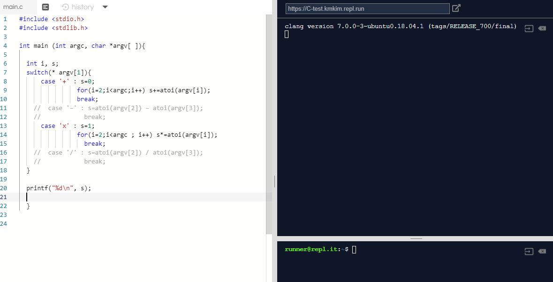
프로그램 실행 시 main() 인수 전달
Repl.it에서 실습
코드에 클릭한 상태에서 F1 key 누른 후, 나타나는 창에 open shell 이라고 치고 enter 하면 다음과 같이 실행 창 아래에 shell 창이 나타난다

Slide 41
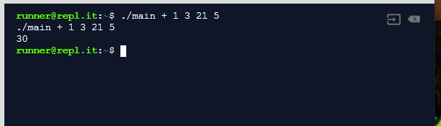
프로그램 실행 시 main() 인수 전달

Slide 42
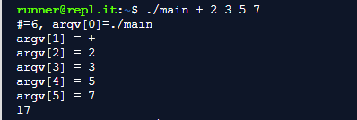
프로그램 실행 시 main() 인수 전달
#include <stdio.h>
int main (int argc, char * argv[]){
int count, i, s=0;
printf("#=%d, argv[0]=%s\n", argc, argv[0]);
if(argc>1)
for(count=1; count<argc; count++)
printf("argv[%d] = %s\n", count, argv[count]);
else
puts("No comand line arguments");
for(i=2;i<argc;i++)
s+=atoi(argv[i]);
return 0;
}
Point to the program filename

Slide 43
atoi()
문자열을 정수로 변환
int atoi(const char *str); /* function prototype */
printf(“%d %d %d “, atoi(“a”), atoi(“100.78”), atoi(“12A”));
0 100 12

Slide 44
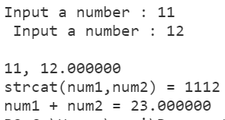
atof()
문자열을 실수(double)로 변환
#include <stdio.h>
#include <stdlib.h> // gets()
#include <string.h> // strcat()
int main(){ char num1[10], num2[10];
int i;
float f;
printf("Input a number : ");
gets(num1);
printf(" Input a number : ");
gets(num2);
i=atoi(num1);
f=atof(num2);
printf("\n%d, %f\n", i, f);
printf("strcat(num1,num2) = %s\n", strcat(num1,num2));
printf("num1 + num2 = %f\n", i+f);
}

Slide 45
문자열의 사용법
문자열 배열
NULL 문자가 나올 때 까지 문자들의 나열
char string[15] = “C PROGRAMMING”;
C |  | P | R | O | G | R | A | M | M | I | N | G | \0 | \0
0 | 1 | 2 | 3 | 4 | 5 | 6 | 7 | 8 | 9 | 10 | 11 | 12 | 13 | 14
Index를 이용하여 각 문자에 접근가능
string[13] = ‘!’;
puts(&string[2]); // print : PROGRAMMING!
C |  | P | R | O | G | R | A | M | M | I | N | G | ! | \0
0 | 1 | 2 | 3 | 4 | 5 | 6 | 7 | 8 | 9 | 10 | 11 | 12 | 13 | 14

Slide 46
문자열의 사용법
포인터를 이용하여 문자열 나타내기
포인터로 문자열 리터럴을 가리키게 함
string
char *string = “C PROGRAMMING”;
C |  | P | R | O | G | R | A | M | M | I | N | G | \0
문자열의 내용을 수정할 수 없음
string+=2; /* string points to char ‘P’ */ puts(string); /* Print : PROGRAMMING */
*string=‘A’; /* Error */ string[0]=‘A’; /* Error */

Slide 47
문자열 처리를 위한 포인터의 사용
포인터를 이용하여 개별 요소 출력
[Ex] /* Print Strings –using pointer*/
int main() {
char *p;
char *buffer = “Hello!”;
for(p=buffer; *p != ‘\0’; p++)
printf(“%c”, *p);
return 0;
}
[Ex] /* Print Strings –using index*/
int main() {
char *buffer = “Hello!”; int i;
for(i=0; buffer[i] != ‘\0’; i++)
printf(“%c”, buffer[i]);
return 0;
}
Equivalent to : printf(“%s”, buffer);
Hello!

Slide 48
문자열 처리를 위한 포인터의 사용
역순으로 문자열 출력
[Ex]
int main(void) {
char *p= “unix”, *q;
q=p;
while(*p) p++;
while(p>q) {
p--;
putchar (*p);
}
putchar(‘\n’);
return 0;
}
p
q
u
n
i
x
p
\0
xinu

Slide 49
문자열 처리를 위한 포인터의 사용
[Ex] #define MAXLINE 100
read_in(char s[ ]) {
int c, i=0;
while((c = getchar( )) != EOF && c != ‘\n’)
s[i++] = c;
s[i] = ‘\0’;
}
int main() {
char line[MAXLINE], *change(char *);
printf(“\nWhat is your favorite line? “);
read_in(line);
printf(“%s\n\n%s\n”,
“Here it is after being changed:”, change(line));
return 0;
}
char *change(const char *s) {
static char new_string[MAXLINE];
char *p = new_string;
*p++ = ‘\t’;
for( ; *s != ‘\0’; ++s)
if(*s == ‘e’) *p++ = ‘E’;
else if(*s == ‘ ‘) {
*p++ = ‘\n’;
*p++ = ‘\t’;}
else *p ++ = *s;
*p = ‘\0’;
return new_string; }
리턴 및 매개 변수 유형이 모두 문자 포인터 인 함수 프로토 타입
What is your favorite line? she sells sea shells
Here it is after being changed:
shE
sElls
sEa
shElls

Slide 50
문자열 관련 함수- strlen()
strlen()
문자의 개수를 확인
문자열의 길이를 될려줌
문자열의 길이에는 NULL문자는 포함되지 않음
size_t strlen(const char *s1); // size_t defined as unsigned int
size_t strlen(const char *s){
size_t n ;
for(n=0; *s != ‘\0’; s++) n++; //counts the number of characters of string return n;
}

Slide 51
문자열 관련 함수- strlen() 예시
char str1[100] = “handong”, *str2 = “handong”;
if(str1 == str2) /* false */
printf(“same address\n”);
if(strcmp(str1, str2) = = 0) /* true */
printf(“equal\n”);
printf(“length=%d\n”, strlen(str1));
equal
length = 7

Slide 52
문자열 관련 함수- strcat()
strcat()
두개의 문자열을 합치는 함수
두번째 문자열을 복사하여 첫번째 문자열의 뒤에 연결
첫번째 문자열이 새로운 버전으로 변경됨
첫번째 인수를 되돌려 줌
char *strcat(char *s1, const char *s2);
C
O
N
\0
C
A
T
E
N
A
T
I
O
N
\0
s1 - before
s2 - before
strcat ( s1, s2 ) ;
C
O
N
C
A
T
E
N
A
T
I
O
N
\0
C
A
T
E
N
A
T
I
O
N
\0
s1 - after
s2 - after
String Concatenate

Slide 53
문자열 관련 함수- strcat() 예시
[Ex] //Append string s2 to string s1
char *strcat (char *s1, const char * s2){
char *p;
p=s1;
while(*p != ‘\0’) p++; while(*s2 != ‘\0’){
*p=*s2; p++; s2++;
}
*p = ‘\0’ ;
return s1;
}
while(*p) p++;
while(*p++=*s2++);

Slide 54
문자열 관련 함수-strcpy()
strcpy()
NULL문자를 포함하여 문자열을 복사
String s2의 내용을 string s1으로 할당
String s1은 반드시 배열 변수이어야 함
String s2는 문자 배열 변수 이거나 문자열 상수
S1의 값을 되돌려 줌
char *strcpy(char *s1, const char *s2);

Slide 55
문자열 관련 함수-strcpy()
Strcpy()와 관련한 프로그래밍 오류
#include <stdio.h>
#include <string.h>
int main(void) {
char str1[5]="1234"; //size is not enough
char str2[5]="abcd";
printf(“%s, %s\n", str1, str2);
strcat(str1, “5678”);
printf(“%s, %s\n", str1, str2);
}
str1
1
2
3
4
5 \0
str2
6 a
7 b
8 c
1234, abcd
12345678, 678
\0 d
\0

Slide 56
문자열 관련 함수- strncpy()
strncpy()
문자열 복사 함수
문자열 s2의 최대 n개의 문자를 배열 s1에 복사
char *strncpy(char *s1, const char *s2, size_t n);
char s1[] = "Happy ";
char s2[] = "New Year ";
char s3[ 40 ] = "";
printf( "s1 = %s\ns2 = %s\n", s1, s2 );
printf( "strcpy( s1, s2 ) = %s\n", strcpy( s1, s2 ) );
printf( "strncpy( s3, s1, 3 ) = %s\n", strncpy( s3, s1, 3 ) );
s1 = Happy
s2 = New Year
strcpy( s1, s2 ) = New Year
strncpy( s3, s1, 3 ) = New

Slide 57
문자열 관련 함수-strchr()
strchr()
문자열 검색 함수
문자열 내에서 c1에 입력된 문자가 처음 나타나는 위치를 찾음
문자열에서 c1에 입력된 문자가 처음 나타나는 주소를 반환
검색결과가 없는 경우 NULL 포인터 반환
char* strchr(const char *s1, char c1);

Slide 58
문자열 관련 함수- strrchr()
strrchr()
문자열에서 문자를 검색하되 가장 마지막으로 나타나는 위치를 찾음
char* strrchr(const char *s1, char c1);
s1
문자열 찾는 함수 비교
C
O
N
C
A
T
E
N
A
T
I
O
N
\0
p1
p1 = strchr ( s1, ‘N’ ) ;
s1
C
O
N
C
A
T
E
N
A
T
I
O
N
\0
p1
p2
p2 = strrchr ( s1, ‘N’ ) ;
s1
C
O
N
C
A
T
E
N
A
T
I
O
N
\0
p1
p3
p2
p3 = strchr ( ( p1 + 1 ), ‘N’ ) ;

Slide 59
문자열 관련 함수- strrchr(), strchr() 예제
#include <stdio.h>
#include <string.h>
int main() {
char *s1 = "Happy New Year";
char *p, ch='a';
p=strchr(s1, ch);
printf("%c-- %s\n", *p, p);
p=strrchr(s1, ch);
printf("%c-- %s\n", *p, p);
}
a-- appy New Year
a-- ar

Slide 60
문자열 관련 함수- strstr()
strstr()
문자열 안에서 문자열을 검색
strstr(대상문자열, 검색할문자열);
문자열을 찾았으면 문자열로 시작하는 문자열의 포인터를 반환, 문자열이 없으면 NULL을 반환
char* strstr(const char *s1, char* s2);
Desired
Substring
s1
C
O
N
C
A
T
E
N
A
T
I
O
N
\0
p1 = strstr( s1, “CAT” ) ;

Slide 61
문자열 관련 함수- strstr() 예제
#include <stdio.h>
#include <string.h>
int main() {
char *s1 = "Happy New Year";
char *p, ch='a';
p=strstr(s1, "py");
printf("%c-- %s", *p, p); }
p-- py New Year

Slide 62
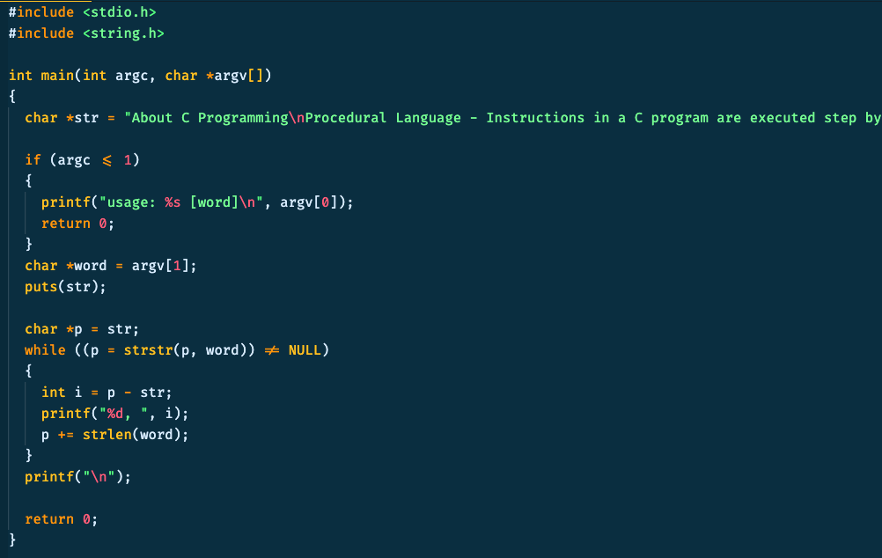
문자열 관련 함수 예제 – 모든단어 위치 찾기

